Slide 1


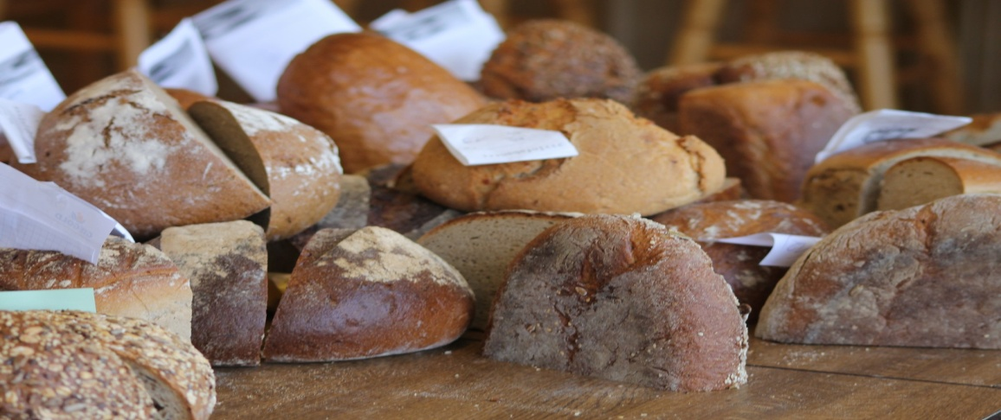
Brotprüfung
nach DLG-Richtlinien
Donnerstag, 2. Mai 2013
12.00 - 16.00 Uhr
Freitag, 3. Mai 2013
9.00 - 16.00 Uhr
hier in unserer Geschäftsstelle

